Slide 1
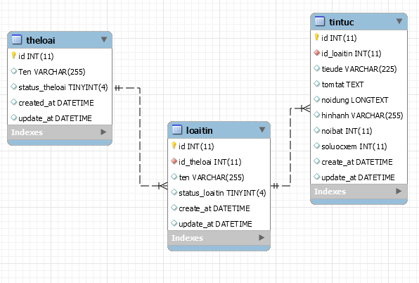
Thể Loại
Thêm
Edit
Loại Tin
Xóa
Tin Tức
Tìm Kiếm

Slide 2
